Slide 1
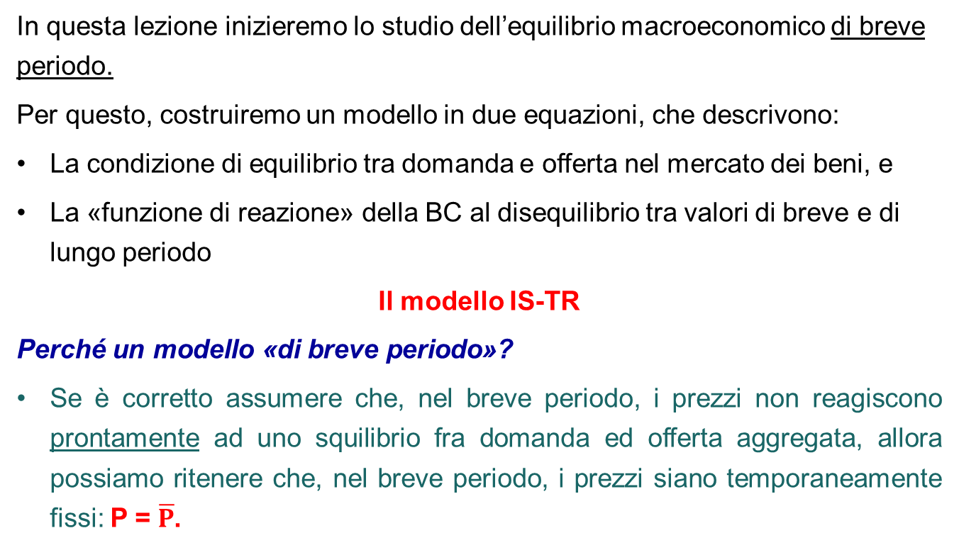
Lez. 11 – EQUILIBRIO di BREVE PERIODO . rif. BW-c.11
In questa lezione inizieremo lo studio dell’equilibrio macroeconomico di breve periodo.
Per questo, costruiremo un modello in due equazioni, che descrivono:
La condizione di equilibrio tra domanda e offerta nel mercato dei beni, e
La «funzione di reazione» della BC al disequilibrio tra valori di breve e di lungo periodo
Il modello IS-TR
Perché un modello «di breve periodo»?
Se è corretto assumere che, nel breve periodo, i prezzi non reagiscono prontamente ad uno squilibrio fra domanda ed offerta aggregata, allora possiamo ritenere che, nel breve periodo, i prezzi siano temporaneamente fissi: P = $\overline{P}$.

Slide 2
EQUILIBIRIO di BREVE PERIODO
Indice
Equilibrio generale (macro-)economico p. 3
L’ipotesi keynesiana p. 6
Domanda aggregata: dall’identità all’equilibrio p. 8
Domanda «desiderata» e domanda effettiva p. 10
Spostamenti della ZZ p. 16
La curva IS p. 21
La curva TR p. 24
Modello IS-TR p. 27
In sintesi p. 33

Slide 3
1. Equilibrio generale (macro-)economico
Macroeconomia è:
Analisi delle condizioni di equilibrio (simultaneo) di alcuni mercati «aggregati»:
  Mkt dei beni e servizi finali (per semplicità d’ora innanzi: mkt dei beni)
  Mkt del lavoro
  Mkt monetario e del credito
  Mkt dei cambi.
Analisi dei processi di aggiustamento (verso un nuovo equilibrio) dopo una perturbazione («shock») esogeno,
… e/o dopo una «manovra» di politica (macro-)economica.

Slide 5
Equilibrio macroeconomico di breve periodo
Nel «breve periodo»:
Analisi delle condizioni di equilibrio e dei processi di aggiustamento in un sotto-insieme dei mercati macroeconomici:
  Mkt dei beni - dal lato della domanda aggregata
  Mkt monetario e del credito
  Mkt dei cambi.
Cosa ci consente di trascurare, nell’analisi di breve periodo, il mercato del lavoro e il lato dell’offerta aggregata di beni?
  L’ipotesi keynesiana di prezzi (temporaneamente) fissi

Slide 6
2. L’ipotesi keynesiana: prezzi «temporaneamente fissi»
Nel mondo neoclassico, i prezzi di beni e servizi si aggiustano istantaneamente,
aumentando ad ogni eccesso di domanda
diminuendo ad ogni eccesso di offerta.
Nella realtà, questo succede in molti casi, ma non sempre …
… nel breve periodo, i prezzi di molti beni e servizi
… e in particolare i prezzi dei servizi dei fattori produttivi
reagiscono con lentezza agli eccessi di domanda e offerta.
In altre parole, questi prezzi sono temporaneamente rigidi.
In questa lezione, studieremo l’equilibrio tra domanda e offerta aggregata,
  nell’ipotesi (di breve periodo) che i prezzi siano temporaneamente fissi.
  In un modello: Fisso = Esogeno

Slide 7
Prezzi «temporaneamente fissi»
Un’importante implicazione di quest’ipotesi:
Prezzi fissi → Curva di offerta orizzontale
La domanda determina l’offerta.
  Questo è plausibile, fino a che vi sono «risorse inutilizzate»,
  … ossia in particolare disoccupazione sul mercato del lavoro.
  Quando l’economia è in piena occupazione ( o vi si avvicina)
  l’ipotesi di prezzi fissi è irrealistica.

Slide 8
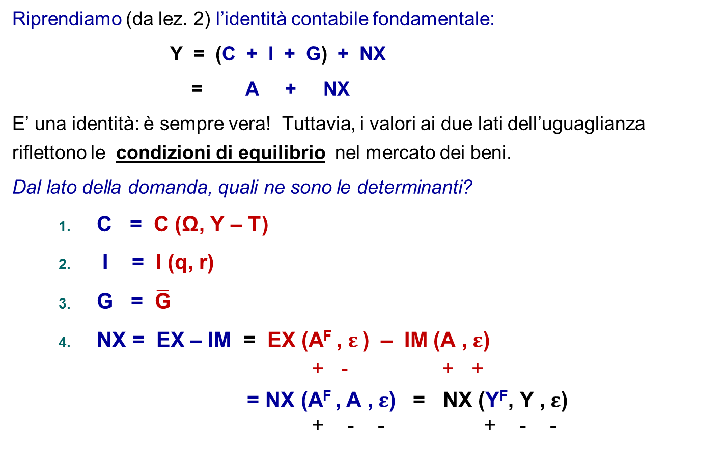
3. Domanda aggregata: dall’identità all’equilibrio
Riprendiamo (da lez. 2) l’identità contabile fondamentale:
Y = (C + I + G) + NX
= A + NX
E’ una identità: è sempre vera! Tuttavia, i valori ai due lati dell’uguaglianza riflettono le condizioni di equilibrio nel mercato dei beni.
Dal lato della domanda, quali ne sono le determinanti?
C = C (Ω, Y – T)
I = I (q, r)
G = $\overline{\text{G}}$
NX = EX – IM = EX (A^{F} ,$ε$) – IM (A ,$ε$)
+ - + +
= NX (A^{F} , A ,$ε$) = NX (Y^{F}, Y ,$ε$)
+ - - + - -

Slide 9
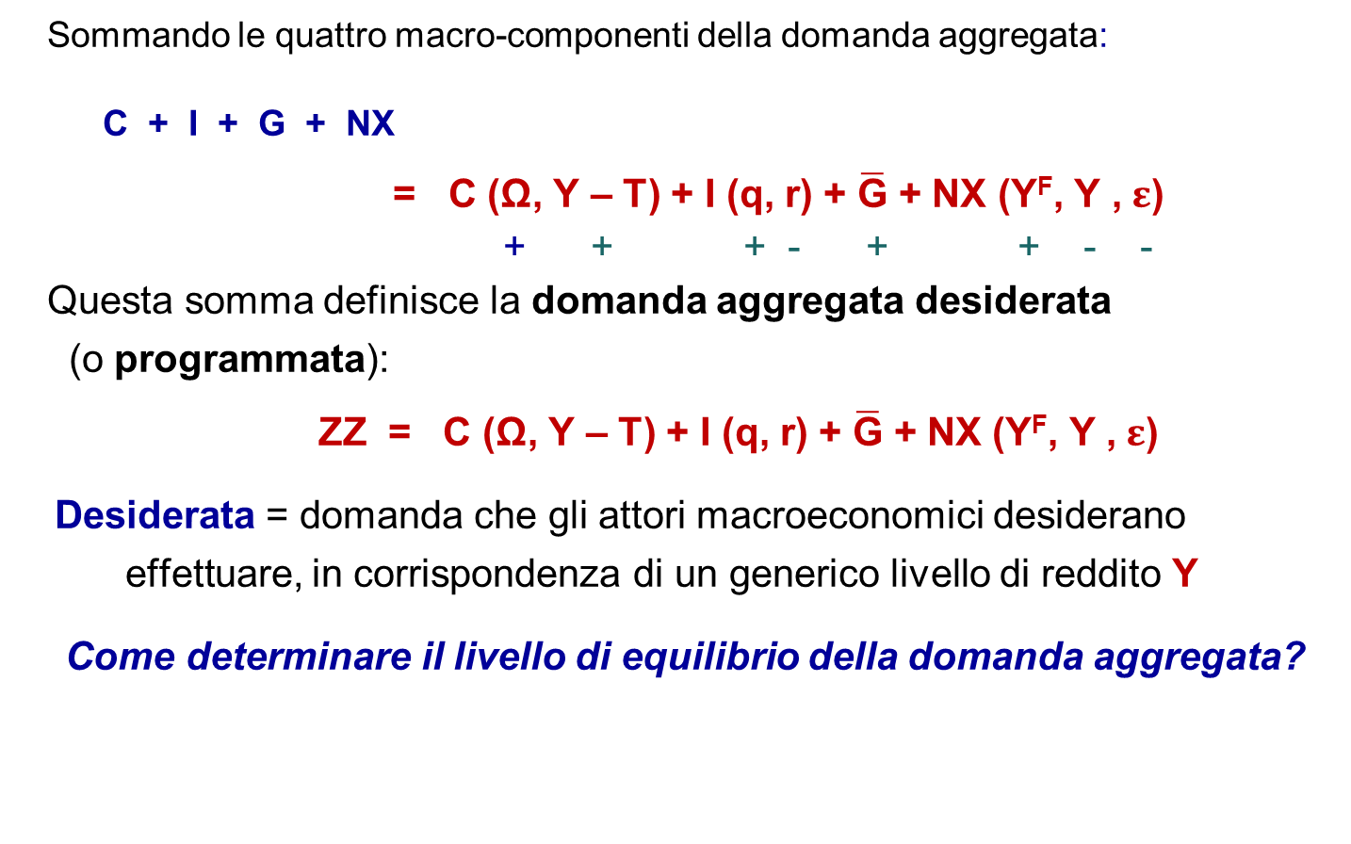
Domanda aggregata «desiderata»
Sommando le quattro macro-componenti della domanda aggregata:
C + I + G + NX
= C (Ω, Y – T) + I (q, r) + $\overline{\text{G}}$ + NX (Y^{F}, Y ,$ε$)
+ + + - + + - -
Questa somma definisce la domanda aggregata desiderata
(o programmata):
ZZ = C (Ω, Y – T) + I (q, r) + $\overline{\text{G}}$ + NX (Y^{F}, Y ,$ε$)
Desiderata = domanda che gli attori macroeconomici desiderano effettuare, in corrispondenza di un generico livello di reddito Y
Come determinare il livello di equilibrio della domanda aggregata?

Slide 10
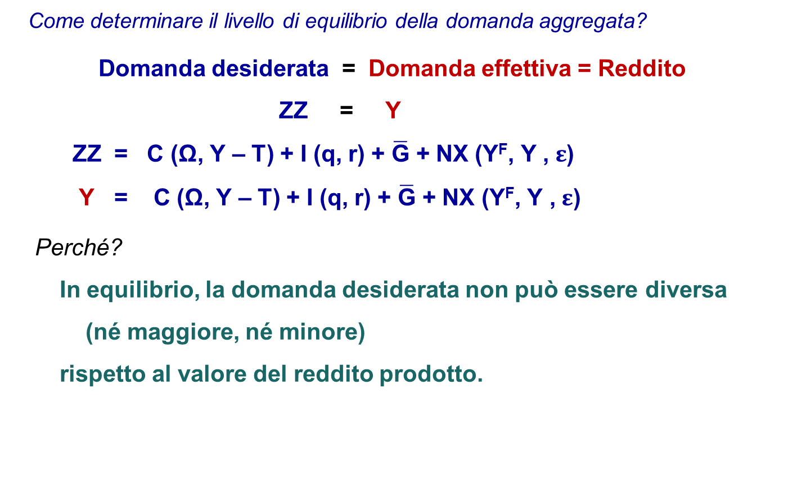
4. Domanda «desiderata» e domanda effettiva
Come determinare il livello di equilibrio della domanda aggregata?
Domanda desiderata = Domanda effettiva = Reddito
ZZ = Y
ZZ = C (Ω, Y – T) + I (q, r) + $\overline{\text{G}}$ + NX (Y^{F}, Y ,$ε$)
Y = C (Ω, Y – T) + I (q, r) + $\overline{\text{G}}$ + NX (Y^{F}, Y ,$ε$)
Perché?
In equilibrio, la domanda desiderata non può essere diversa
(né maggiore, né minore)
rispetto al valore del reddito prodotto.

Slide 11
Domanda desiderata ed effettiva: rappresentazione grafica → diagramma a 45°
Domanda desiderata ed effettiva
Domanda effettiva: ZZ(Y) = Y
ZZ, Y
Domanda desiderata:
ZZ = ZZ(Y)
45º
Reddito =
Prodotto
Y

Slide 12
Domanda desiderata ed effettiva: la pendenza della ZZ
Perché la curva della domanda desiderata ha inclinazione minore di 45°?
Ossia: perché la pendenza di ZZ è inferiore a uno?
Se il reddito Y aumenta di 100,osservando la ZZ:
  Il consumo aumenta, ma meno di 100: 0 < ΔC < ΔY = 100
  Propensione marginale al consumo: 0 < c₁ < 1
  Importazioni aumentano di una frazione del consumo: 0 < ΔIM < ΔC
  Propensione marginale ad importare: 0 < z₁ < 1.
  Ovvero le partite correnti peggiorano di altrettanto: ΔNX = - z₁ ΔC
Perciò:
  ΔZZ = ΔC + ΔNX = ΔC - z₁ ΔC
  = (1 - z₁) ΔC = (1 - z₁) c₁ ΔY < ΔY
Se: c₁ = 0,8 ; z₁ = 0, 2 → (1 - z₁) c₁ = 0,64 pendenza di ZZ.

Slide 13
Analisi della curva ZZ
Variabili pre-determinate (= esogene)
esogena
(varia sull‘asse orizzontale)
endogena
Domanda desiderata
ZZ
Le variabili pre-determinate determinano l’intercetta della ZZ.
Una loro variazione causa uno spostamento (traslazione) della ZZ.
Prodotto
Notes:
Figura 10.3 (a): Animazione 1 (la curva ZZ)

Slide 14
Il diagramma a 45°:
La condizione di equilibrio
B
Equilibrio sul mercato dei beni
ZZ = Y
ΔY = 0
Domanda desiderata
CB = Eccesso di offerta di beni:
ZZ(Y₁) < Y₁
→ ΔY < 0
C
ZZ
A
Y₀
Y₁
Prodotto
Notes:
Figura 10.3 (b): Animazione 2 (Condizione di equilibrio)

Slide 15
Come si raggiunge l’equilibrio nel grafico a 45°?
Al livello iniziale Y₁ c´è eccesso di offerta di beni: ZZ(Y₁) < Y₁
  parte della produzione è invenduta
  le imprese accumulano scorte non desiderate
  … e il periodo successivo riducono la produzione
  → ΔY < 0
  fino a raggiungere il valore Y₀, al quale: ZZ (Y₀) = Y₀
Riassumendo: la condizione di equilibrio si raggiunge quando: ZZ = Y.
In questo caso, l‘equilibrio si ottiene in corrispondenza del livello: Y = Y_{0.}
Se invece al reddito iniziale vi fosse eccesso di domanda di beni: ZZ > Y
  le imprese decumulano scorte, riducendole sotto il livello desiderato,
  pertanto il periodo successivo aumentano la produzione,
  fino a raggiungere l‘equilibrio ZZ = Y.
Si giunge all‘equilibrio grazie al fatto che la pendenza della ZZ è minore di 1.

Slide 16
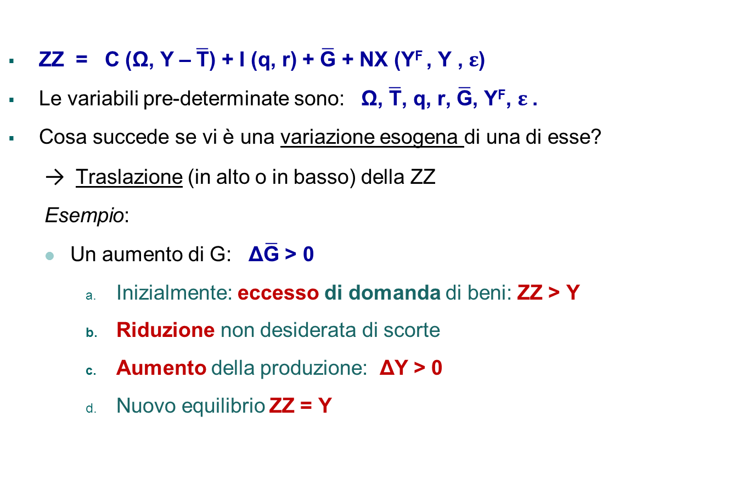
5. Spostamenti della ZZ
ZZ = C (Ω, Y – $\overline{\text{T}}$) + I (q, r) + $\overline{\text{G}}$ + NX (Y^{F} , Y ,$ε$)
Le variabili pre-determinate sono: Ω, $\overline{\text{T}}$, q, r, $\overline{\text{G}}$, Y^{F}, $ε$.
Cosa succede se vi è una variazione esogena di una di esse?
  → Traslazione (in alto o in basso) della ZZ
  Esempio:
  Un aumento di G: Δ$\overline{\text{G}}$ > 0
    Inizialmente: eccesso di domanda di beni: ZZ > Y
    Riduzione non desiderata di scorte
    Aumento della produzione: ΔY > 0
    Nuovo equilibrio ZZ = Y

Slide 17
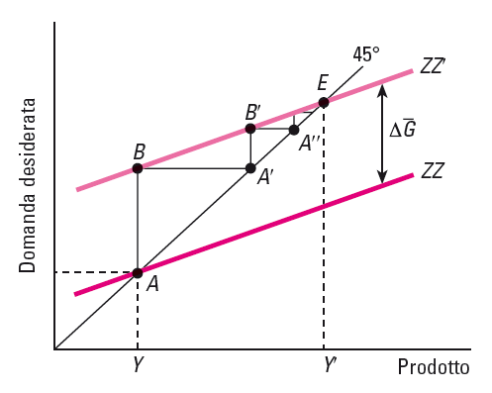

Spostamenti della ZZ: Δ$\overline{\text{G}}$ > 0
Il prodotto aumenta, prima per soddisfare l‘incremento di domanda iniziale AB,
poi per soddisfare l‘incremento indotto A´B´, poi …

Slide 18
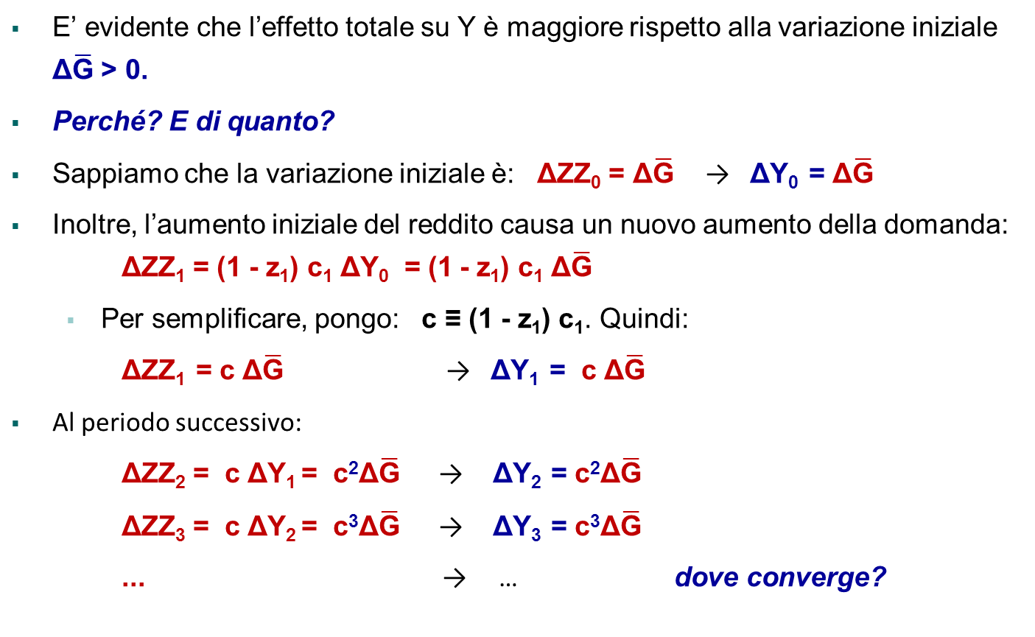
Spostamenti della ZZ – L’effetto totale: il moltiplicatore keynesiano
E’ evidente che l’effetto totale su Y è maggiore rispetto alla variazione iniziale Δ$\overline{\text{G}}$ > 0.
Perché? E di quanto?
Sappiamo che la variazione iniziale è: ΔZZ₀ = Δ$\overline{\text{G}}$ → ΔY₀ = Δ$\overline{\text{G}}$
Inoltre, l’aumento iniziale del reddito causa un nuovo aumento della domanda: ΔZZ₁ = (1 - z₁) c₁ ΔY₀ = (1 - z₁) c₁ Δ$\overline{\text{G}}$
  Per semplificare, pongo: c ≡ (1 - z₁) c₁. Quindi:
  ΔZZ₁ = c Δ$\overline{\text{G}}$ → ΔY₁ = c Δ$\overline{\text{G}}$
Al periodo successivo:
ΔZZ₂ = c ΔY₁ = c²Δ$\overline{\text{G}}$ → ΔY₂ = c²Δ$\overline{\text{G}}$
ΔZZ₃ = c ΔY₂ = c³Δ$\overline{\text{G}}$ → ΔY₃ = c³Δ$\overline{\text{G}}$
... → … dove converge?

Slide 19
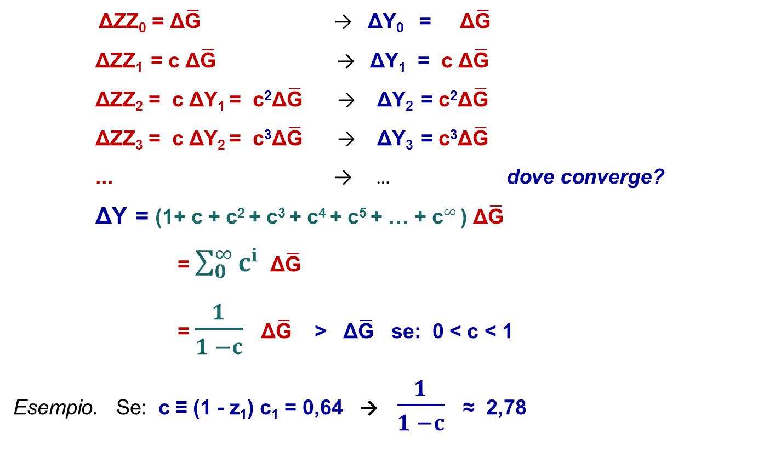
Il moltiplicatore keynesiano
ΔZZ₀ = Δ$\overline{\text{G}}$ → ΔY₀ = Δ$\overline{\text{G}}$
  ΔZZ₁ = c Δ$\overline{\text{G}}$ → ΔY₁ = c Δ$\overline{\text{G}}$
ΔZZ₂ = c ΔY₁ = c²Δ$\overline{\text{G}}$ → ΔY₂ = c²Δ$\overline{\text{G}}$
ΔZZ₃ = c ΔY₂ = c³Δ$\overline{\text{G}}$ → ΔY₃ = c³Δ$\overline{\text{G}}$
... → … dove converge?
ΔY = (1+ c + c² + c³ + c⁴ + c⁵ + … + c$∞$ ) Δ$\overline{\text{G}}$
= $\sum_{0}^{∞}{c^{i}}$ Δ$\overline{\text{G}}$
= $\frac{1}{1 −c}$ Δ$\overline{\text{G}}$ > Δ$\overline{\text{G}}$ se: 0 < c < 1
Esempio. Se: c ≡ (1 - z₁) c₁ = 0,64 → $\frac{1}{1 −c}$ ≈ 2,78

Slide 20
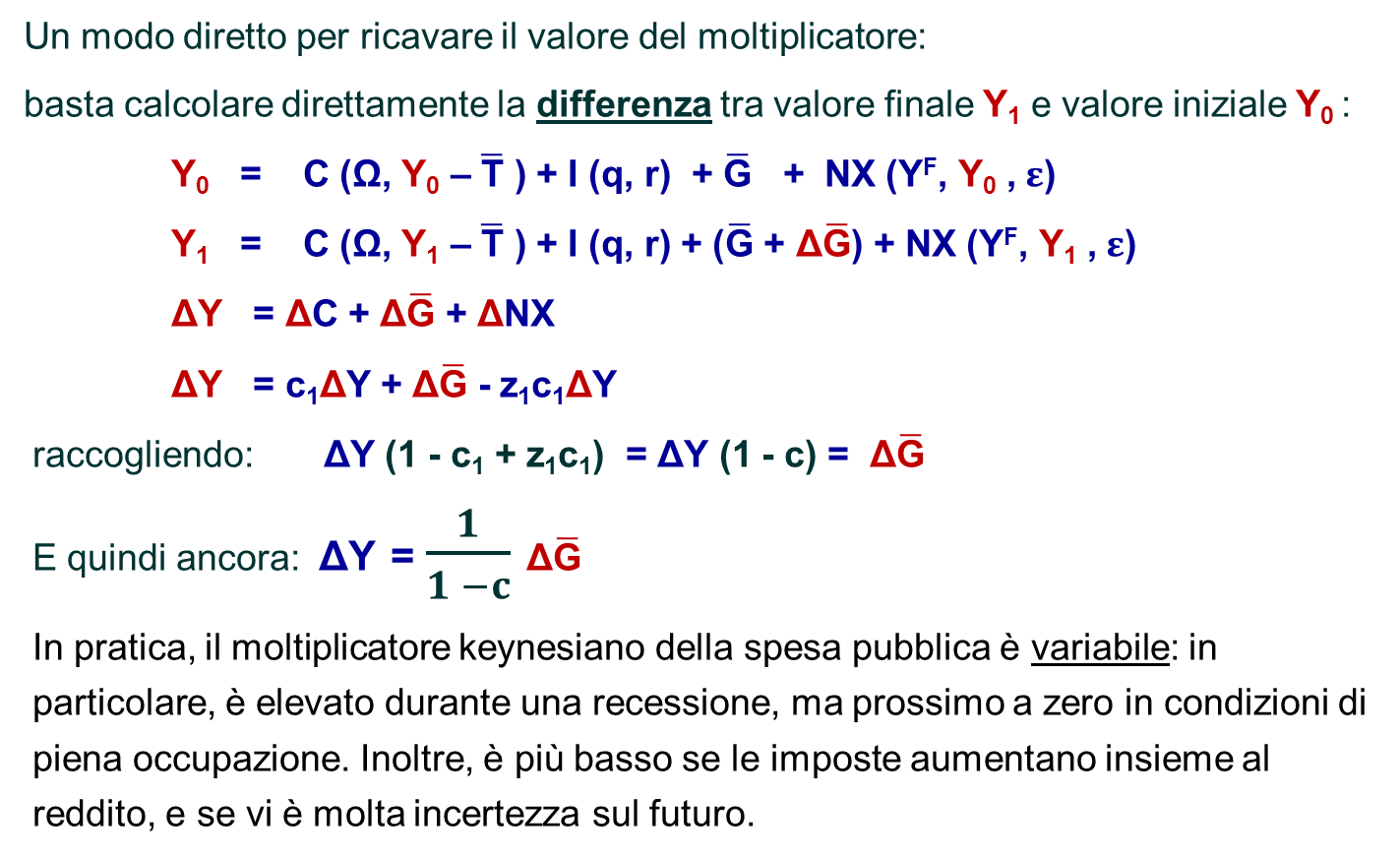
Il moltiplicatore keynesiano (2)
Un modo diretto per ricavare il valore del moltiplicatore:
basta calcolare direttamente la differenza tra valore finale Y₁ e valore iniziale Y₀ :
Y₀ = C (Ω, Y₀ – $\overline{\text{T}}$ ) + I (q, r) + $\overline{\text{G}}$ + NX (Y^{F}, Y₀ ,$ε$)
Y₁ = C (Ω, Y₁ – $\overline{\text{T}}$ ) + I (q, r) + ($\overline{\text{G}}$ + Δ$\overline{\text{G}}$) + NX (Y^{F}, Y₁ ,$ε$)
ΔY = ΔC + Δ$\overline{\text{G}}$ + ΔNX
ΔY = c₁ΔY + Δ$\overline{\text{G}}$ - z₁c₁ΔY
raccogliendo: ΔY (1 - c₁ + z₁c₁) = ΔY (1 - c) = Δ$\overline{\text{G}}$
E quindi ancora: ΔY = $\frac{1}{1 −c}$ Δ$\overline{\text{G}}$
In pratica, il moltiplicatore keynesiano della spesa pubblica è variabile: in particolare, è elevato durante una recessione, ma prossimo a zero in condizioni di piena occupazione. Inoltre, è più basso se le imposte aumentano insieme al reddito, e se vi è molta incertezza sul futuro.

Slide 21
La curva IS
Molte variazioni esogene possono causare una traslazione della ZZ.
… in particolare una diminuzione del tasso d’interesse reale.
Se i prezzi sono fissi, una variazione del tasso d’interesse nominale Δi è anche una variazione del tasso reale.
In questo caso: Δi → ΔI → ΔZZ → ΔY
  Questo suggerisce che possiamo formalizzare una relazione fra tasso d’interesse e reddito di equilibrio, che «passa» per l’influenza che il tasso d’interesse ha sulla domanda di investimenti.
  Questa relazione è la curva IS

Slide 22
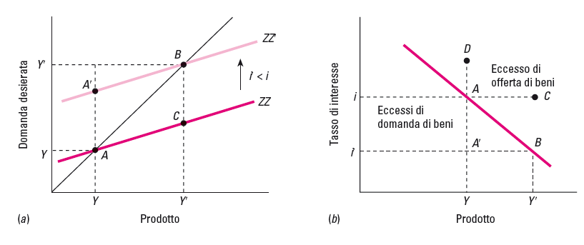
La curva IS: rappresentazione grafica
Se il tasso d’interesse diminuisce: Δi < 0 …
Aumenta la domanda di investimenti.
La curva ZZ si sposta verso l’altro.
Inizialmente vi è un eccesso di domanda di beni.
Nel nuovo equilibrio, reddito e domanda sono aumentati.

Slide 23
La curva IS: Eccessi di offerta e di domanda
La curva IS è il luogo delle combinazioni tra Y ed i per le quali vi è equilibrio nel mercato dei beni.
A destra della IS: eccesso di offerta. A sinistra: eccesso di domanda
Y=ZZ
IS
Eccesso di offerta di beni
A
ZZ(i‘)
B
Tasso di interesse
C
Domanda desiderata
ZZ(i)
C
B
Eccesso di domanda di beni
A
Prodotto
Prodotto
Lez. 10: Equilibrio macro di BP
Notes:
Figura 10.5 (d): Animazione 4

Slide 24
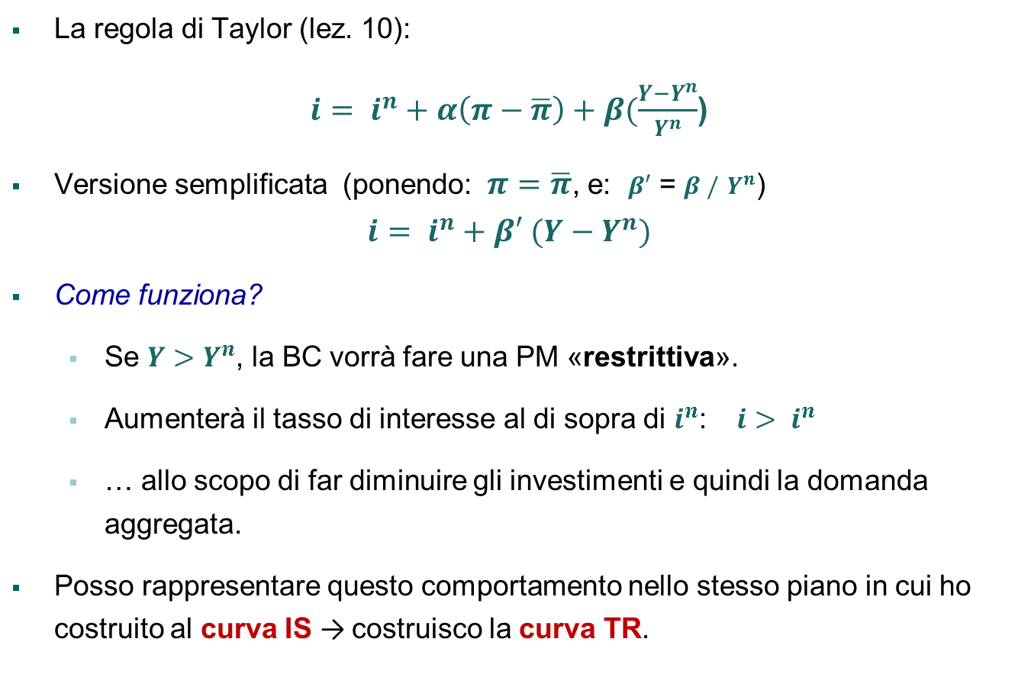
La curva TR
La regola di Taylor (lez. 10):
$i= i^{n}+α\left(π−\overline{π}\right)+β(\frac{Y−Y^{n}}{Y^{n}}$)
Versione semplificata (ponendo: $π=\overline{π}$, e: $β′$ = $β /$ $Y^{n}$)
$$i= i^{n}+β′ (Y−Y^{n})$$
Come funziona?
  Se $Y>Y^{n}$, la BC vorrà fare una PM «restrittiva».
  Aumenterà il tasso di interesse al di sopra di $i^{n}$: $i> i^{n}$
  … allo scopo di far diminuire gli investimenti e quindi la domanda aggregata.
Posso rappresentare questo comportamento nello stesso piano in cui ho costruito al curva IS → costruisco la curva TR.

Slide 25


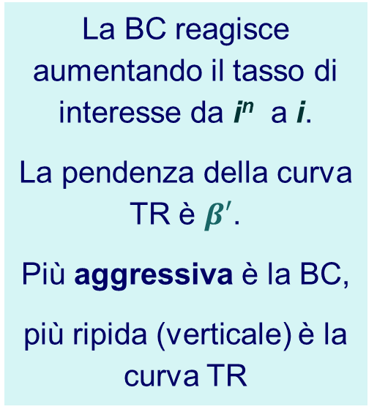




La curva TR: rappresentazione grafica
$$i= i^{n}+β′ (Y−Y^{n})$$
Il prodotto aumenta da $Y^{n}$ a $Y$.
TR
La BC reagisce aumentando il tasso di interesse da i^{n} a i.
La pendenza della curva TR è $β′$.
Più aggressiva è la BC,
più ripida (verticale) è la curva TR
Tasso di interesse
$$i$$
$$i^{n}$$
$$Y^{n}$$
$$Y$$
Prodotto
Notes:
Figura 10.8 (a): Animazione 1

Slide 26


Spostamenti della curva TR
La banca centrale aumenta il tasso di interesse obiettivo:
la curvaTR trasla a sinistra.
TR‘‘
TR
TR‘
La banca centrale riduce il tasso di interesse obiettivo: la curvaTR trasla a destra.
Tasso di interesse
Prodotto
Notes:
Figura 10.11 (a): Animazione 1

Slide 27
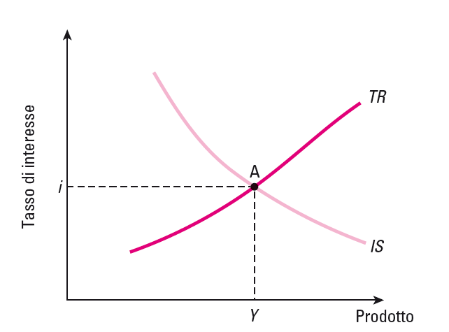
Modello IS-TR: equilibrio macroeconomico
Notes:
Figura 10.12: L‘equilibrio macroeconomico

Slide 28
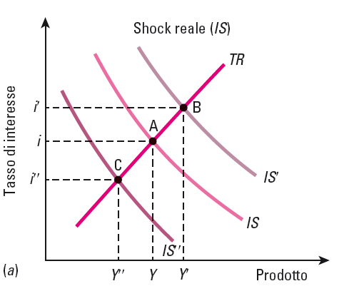
Equilibrio macroeconomico:
Shock nel mercato dei beni (IS)
Notes:
Figura 10.13 (a): Shock macroeconomici (reale)

Slide 29
Equilibrio macroeconomico:
Shock nel mercato dei beni (IS)
Un aumento esogeno della domanda determina lo spostamento verso destra della IS.
TR
In seguito all‘aumento della domanda la BC aumenta i tassi di interesse (lungo la curva TR).
B
i‘
A
i
C
In alternativa:
Una riduzione esogena della domanda determina lo spostamento a sinistra della IS.
Tasso di interesse
i‘‘
IS‘
IS
In seguito alla contrazione del prodotto la BC riduce i tassi d‘interesse.
IS‘‘
Y‘‘
Y‘
Y‘
Prodotto
Notes:
Figura 10.13 (b): Animazione 1

Slide 30
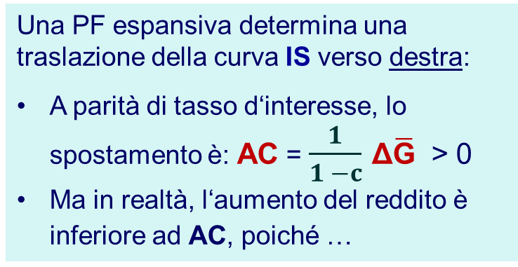
Equilibrio macroeconomico:
PF espansiva
Una PF espansiva determina una traslazione della curva IS verso destra:
A parità di tasso d‘interesse, lo spostamento è: AC = $\frac{1}{1 −c}$ Δ$\overline{\text{G}}$ > 0
Ma in realtà, l‘aumento del reddito è inferiore ad AC, poiché …
TR
B
i‘
A
C
In seguito all‘aumento della domanda, la BC aumenta i tassi di interesse (lungo la curva TR).
L‘aumento del tasso d‘interesse riduce l‘aumento del reddito.
L‘equilibrio finale è B:
0 < YY‘ < AC.
i
Tasso di interesse
IS‘
IS
Y
Y‘
Prodotto
Notes:
Figura 10.13 (b): Animazione 1

Slide 31
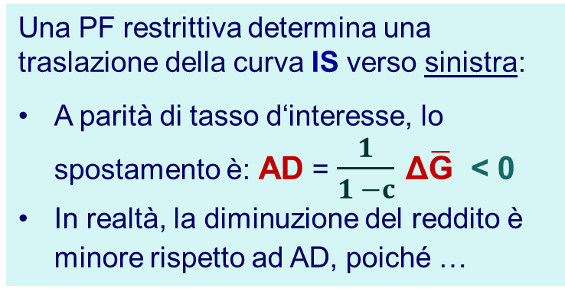
Equilibrio macroeconomico:
PF restrittiva
Una PF restrittiva determina una traslazione della curva IS verso sinistra:
A parità di tasso d‘interesse, lo spostamento è: AD = $\frac{1}{1 −c}$ Δ$\overline{\text{G}}$ < 0
In realtà, la diminuzione del reddito è minore rispetto ad AD, poiché …
TR
A
D
i
In seguito alla caduta della domanda, la BC riduce i tassi di interesse (lungo la curva TR).
La riduzione del tasso di interesse stimola gli investimenti e in parte compensa la diminuzione del reddito.
L‘equilibrio finale è E:
0 > YY‘ > AD.
Tasso di interesse
i‘
E
IS
IS‘
Y‘
Y
Prodotto
Notes:
Figura 10.13 (b): Animazione 1

Slide 32
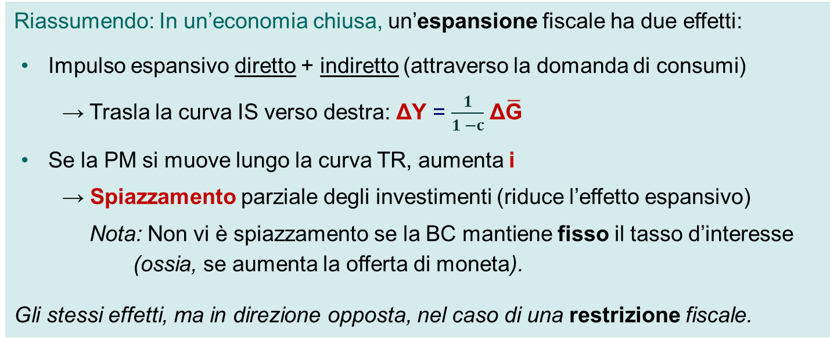
Equilibrio macroeconomico: Riepilogo sulla PF
Riassumendo: In un’economia chiusa, un’espansione fiscale ha due effetti:
  Impulso espansivo diretto + indiretto (attraverso la domanda di consumi)
    → Trasla la curva IS verso destra: ΔY = $\frac{1}{1 −c}$ Δ$\overline{\text{G}}$
  Se la PM si muove lungo la curva TR, aumenta i
  → Spiazzamento parziale degli investimenti (riduce l’effetto espansivo)
    Nota: Non vi è spiazzamento se la BC mantiene fisso il tasso d’interesse (ossia, se aumenta la offerta di moneta).
Gli stessi effetti, ma in direzione opposta, nel caso di una restrizione fiscale.

Slide 33
In sintesi
Abbiamo introdotto un modo relativamente semplice di analizzare la deteminazione dell’ equilibrio macroeconomico di breve periodo
(ossia, nell’ipotesi keynesiana, di prezzi temporaneamente fissi, e di offerta che si adegua alla domanda di beni).
Riassumendo quanto studiato nelle precedenti lezioni, abbiamo formulato in modo completo la funzione della domanda aggregata desiderata, ZZ,
… e ne abbiamo determinato la soluzione di equilibrio (di breve periodo), ossia l’intersezione con la curva della domanda effettiva (diagramma a 45°).
Abbiamo distinto movimenti lungo la ZZ (causati da variazioni del reddito prodotto, Y), e traslazioni della ZZ (dovuti a variazioni di altre variabili pre-determinate).
Queste ultime, ci hanno condotte alla formulazione del moltiplicatore keynesiano della domanda.
E successivamente alla derivazione della condizioni di equilibrio sul mercato dei beni: la curva IS.

Slide 34
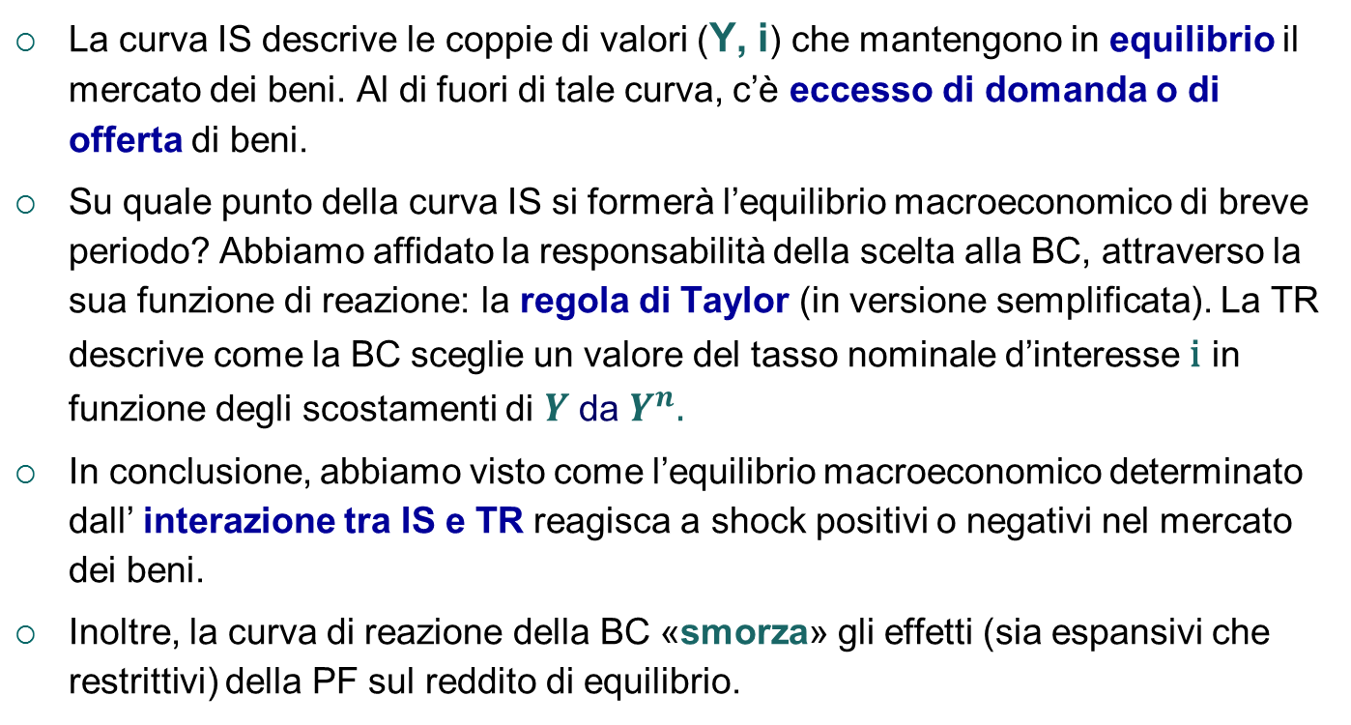
In sintesi (2)
La curva IS descrive le coppie di valori (Y, i) che mantengono in equilibrio il mercato dei beni. Al di fuori di tale curva, c’è eccesso di domanda o di offerta di beni.
Su quale punto della curva IS si formerà l’equilibrio macroeconomico di breve periodo? Abbiamo affidato la responsabilità della scelta alla BC, attraverso la sua funzione di reazione: la regola di Taylor (in versione semplificata). La TR descrive come la BC sceglie un valore del tasso nominale d’interesse i in funzione degli scostamenti di $Y$da $Y^{n}.$
In conclusione, abbiamo visto come l’equilibrio macroeconomico determinato dall’ interazione tra IS e TR reagisca a shock positivi o negativi nel mercato dei beni.
Inoltre, la curva di reazione della BC «smorza» gli effetti (sia espansivi che restrittivi) della PF sul reddito di equilibrio.

Slide 35
Come continua?
Nella prossima lezione completeremo la formulazione del modello macro-economico di breve periodo, per tenere conto del mercato internazionale dei capitali e dei flussi di capitali che vi si determinano.
Introdurremo la condizione di parità dei tassi d’interesse (esteri ed interni)
… e vedremo come essa condiziona le possibilità di azione della BC,
… particolarmente nel regime di cambi fissi.
In tale regime di cambi, determineremo le nuove condizioni di equilibrio macroeconomico, e analizzeremo gli effetti di una svalutazione del cambio.
Concluderemo analizzando le analoghe condizioni di equilibrio nel regime di cambi flessibili,
… e mettendo a confronto le caratteristiche e la desiderabilità dei due regimi alternativi del tasso di cambio.
Il riferimento bibliografico è: BW c.12

